Slide 1
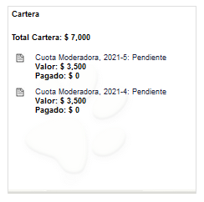
Numero de Identificación
Fecha de Nacimiento
Eps
Paciente | Daniel Prueba (CC: 1016028052)

